Slide 1
CALOR Y ENERGÍA TÉRMICA

Slide 2
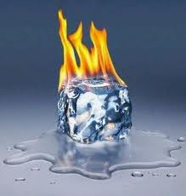
CALOR
Una manera de calentar un objeto es ponerlo en contacto con uno más caliente.
La energía térmica del objeto caliente disminuye y la del cuerpo frío aumenta.
La energía nunca fluye desde un objeto más frío a uno caliente.
CALOR: es la energía que fluye entre dos objetos como resultado de una diferencia en la temperatura.
El calor al igual que otras formas de energía se mide Joulios.

Slide 3
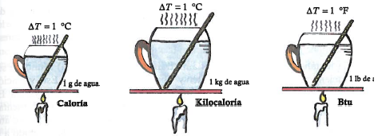
CALOR
La cantidad de energía transferida (calor) a una sustancia u objeto puede ser determinada midiendo el cambio de temperatura experimentada por una cantidad conocida de la sustancia que absorbe calor.
Una caloría aumenta en 1°C la temperatura de 1g de agua.
Una Kilocaloría aumenta en 1°C la temperatura de 1Kg de agua.
Una Btu aumenta en 1°F la temperatura de 1Lb de agua.
1 cal = 4.19J 1kcal = 4190J

Slide 4
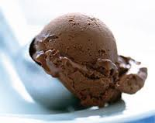
CALOR
El valor energético de los alimentos se especifica en Kilocalorías, aún cuando se debe utilizar el termino de calorías. En este caso la Caloría (con mayúscula) corresponde a Kilocaloría.
Así , cuando se dice que un helado de chocolate contiene 400 Calorías, en realidad nos estamos refiriendo a 400 Kilocalorías o 400,000 calorías.

Slide 5
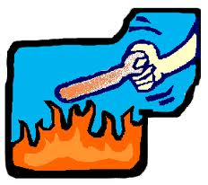
Transferencia de energía térmica
CODUCCIÓN: transferencia de energía térmica por choque de partículas, contacto de cuerpos.
La energía se propaga de una molécula a otra, sin que se produzca desplazamiento de las mismas; son excitadas sin que varíe su posición en el espacio.

Slide 6
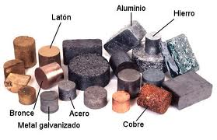
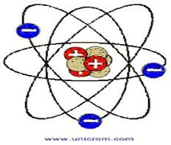
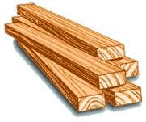
Transferencia de energía térmica
La conducción del calor se produce por la colisión entre átomos y moléculas de los materiales sometidos a calentamiento.
El papel de los electrones libres es fundamental, estos se mueven aleatoriamente a través del metal provocando colisiones con otros electrones y átomos, lo cual incrementa la transferencia de calor.
Buenos conductores: metales
Malos conductores: madera, telas, papel, plásticos, gases.

Slide 7
Transferencia de energía térmica

Slide 8
Transferencia de energía térmica
CONVENCCIÓN: esta transmisión implica la transferencia de masa entre puntos que están a distintas temperaturas.
Aún cuando los líquidos y los gases no son buenos conductores de calor, la movilidad de sus moléculas facilita la transmisión de calor por convección.

Slide 9
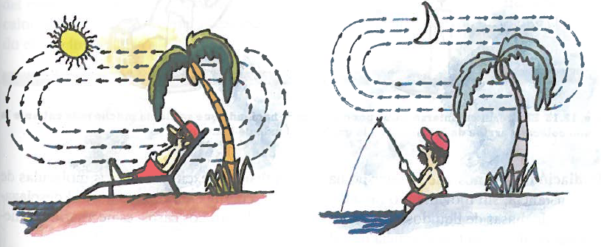
Transferencia de energía térmica

Slide 10
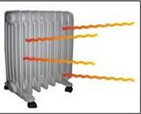
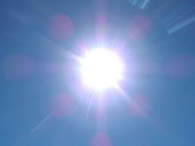
Transferencia de energía térmica
RADIACIÓN: la transferencia de energía se hace por medio de ondas electromagnéticas.

Slide 11
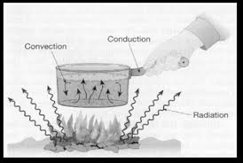
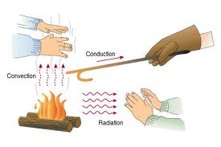
Transferencia de energía térmica

Slide 12
Calor específico
Materiales distintos absorben el calor de acuerdo a la naturaleza molecular de sus estructuras.

Slide 13
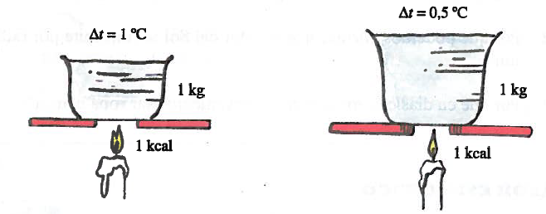
Calor específico
El incremento de temperatura depende de la cantidad de masa a calentar.

Slide 14
Calor específico
El Calor Específico es la cantidad de energía necesaria para elevar en 1°C la temperatura de 1Kg de una sustancia.
Q = mC∆t = mC (Tfinal – Tinicial)
Donde:
Q = calor ganado o perdido.
m = es la masa del objeto.
C = es el calor específico de la sustancia.
∆t = cambio de temperatura en °C
Unidades del S.I.= C (no confundir con °C),
se mide en J/Kg.°C

Slide 15
TRANSFERENCIA DE CALOR
 | CALOR ESPECÍFICO
SUSTANCIA | J/Kg.°C | Kcal/Kg.°C | SUSTANCIA | J/Kg.°C | Kcal/Kg.°C
Agua | 4,190 | 1.00 | Cobre | 390 | 0.093
Aire | 1,050 | 0.25 | Vidrio | 840 | 0.20
Hierro | 460 | 0.11 | Mercurio | 140 | 0.033
Aluminio | 920 | 0.22 | Plata | 234 | 0.056

Slide 16
TRANSFERENCIA DE CALOR
Determina la cantidad de calorías necesarias para incrementar la temperatura de 1 litro de agua a 40°C.
Se suministra 20,000 cal a una lámina de hierro y a una lámina de cobre, ambas de masa 2Kg. Si la temperatura inicial de las láminas es de 40°C, ¿Qué temperatura alcanzan?
(Chierro = 0.11 kcal/Kg.°C, Ccobre = 0.093 kcal/Kg.°C)

Slide 17
TRANSFERENCIA DE CALOR
Un envase contiene 10 litros de agua a una temperatura de 20°C. Si dentro del mismo se coloca un pedazo de hierro de 1Kg, que previamente se ha calentado a una temperatura de 200°C ¿Cuál es la temperatura de equilibrio del conjunto, si asumimos que el envase no pierde ni recibe calor?

